Slide 1
Paróquia Missionária:
Investindo na formação da pastoral do dízimo.

Slide 2
“Não nos serve uma simples administração.
Constituamo-nos em estado permanente de missão”
EG n 25

Slide 3
DA MESMA FORMA QUE SOMOS CONVIDADOS A SAIR DAS SACRISTIAS PARA IRMOS EM MISSAO NAS PERIFERIAS DA HUMANIDADE. O DIZIMO TAMBEM DEVE SAIR DE DENTRO DOS COFRES DOS TEMPLOS. POIS NÃO DEVOLVEMOS O DIZIMO PARA A IGREJA E SIM NA IGREJA.
“Pagai integralmente o Dizimo ao tesouro do templo, para que haja alimento na minha Casa”-ML 3,10.
POIS A IGREJA É A CASA DO DEUS AO QUAL RENDEMOS GRAÇAS POR TUDO QUE NOS FAZ: “Então haverá um lugar que escolherá o Senhor vosso Deus para ali fazer habitar o seu nome; ali trareis tudo o que vos ordeno; os vossos holocaustos, e os vossos sacrifícios, e os vossos dízimos, e a oferta alçada da vossa mão, e toda a escolha dos vossos votos que fizerdes ao Senhor” - Dt 12,11

Slide 4
EQUIPE DE CAPTAÇÃO DE
RECURSOS
PASTORAL DE COMUNHAO

Slide 5
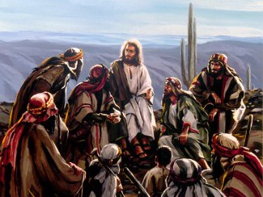
A exemplo de Jesus organizar pastoral.

Slide 8
INVESTIR NA
PASTORAL

Slide 9
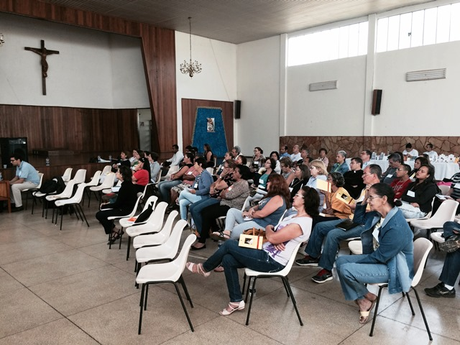

Slide 10
O que nos fala o documento 100:
A conversão pastoral sugere renovação missionária das comunidades,para passar de “uma pastoral de mera conservação para uma pastoral decididamente missionária.”
Isso supõe mudança de estruturas e métodos eclesiais, mas principalmente, exige uma nova atitude dos pastores, dos agentes de pastoral e dos membros das associações de fiéis e movimentos eclesiais.

Slide 12
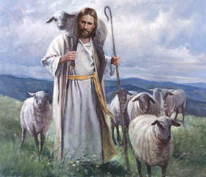
UMA PASTORAL PARA PASTOREAR

Slide 13
UMA PASTORAL PARA PASTOREAR
DÍZIMO
Algumas Estratégias para uma Ação Pastoral:
1 – Conquiste pessoas para a Pastoral do Dízimo. 1 a 2 agentes para cada múltiplo de 10 dizimistas.
2 – Curso de formação para os novos agentes (espiritualidade, história, conceito, bíblia, pastoral, etc)
3 – Escolha os agentes para ser missionários da pastoral.
4 – Preparar a equipe de plantão (atendimento)
5 – Formação dos funcionários e lideranças da paróquia.

Slide 14
UMA PASTORAL PARA PASTOREAR
DÍZIMO
Algumas Estratégias para uma Ação Pastoral:
6 – implantar o dízimo mirim na paróquia
7 – formação nas diversas áreas da Catequese
8 – Celebração do Mês do Dízimo.
9 – Encontro com todos os dizimistas
10 – Inserção dos dizimistas na ação pastoral

Slide 15
PESSOAS QUE POSSAM DAR TESTEMUNHO DA EXPERIENCIA DE SER DIZIMISTA
FORMAÇÃO E CAPACITTAÇÃO DOS AGENTES:
Espiritualidade do Dizimo
Conceito Bíblico
Pastoreio
Comunicação e Marketing
Relações Humanas (acolhida)
História do Dizimo (Dizimo e Igreja)

Slide 16
Quem cuida de quem?
Pároco ou Vigário
Coordenação
Comunidades
Plantao ou acolhida
Missionaria
Comunicação
Administração
Missionários
da Pastoral
Dizimistas

Slide 17
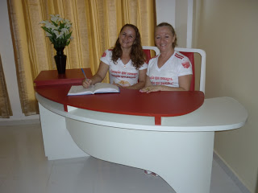
Plantão ou acolhida

Slide 18
Para cada 10 dizimistas alguém que possa cuidar
Missionaria

Slide 19
Comunicação
Pode ser a PASCOM?
Quem pensa no dizimista:
o Que preparar?
O que mandar?
O que farlar?

Slide 20
Administrativa
CAEP?
É necessário investir em toda ação da Pastoral do Dízimo

Slide 21
A implantação do dízimo é agora colocada como meta a ser atingida por todas as Igrejas Particulares do Brasil. Essa meta não é uma mera exortação ou um objetivo desejável. As Igrejas Particulares “devem” buscá-la.
Documento nº8, pág. 9

Slide 22
A conversão pessoal e a pastoral andam juntas, pois se fundam na experiência de Deus realizada por pessoas e comunidades. “Temos consciência de que a transformação das estruturas é uma expressão externa da conversão interior. Sabemos que esta conversão começa por nós mesmos. Sem o testemunho de uma Igreja convertida, vãs seriam nossas palavras de pastores.” ( Puebla)

Slide 23
Obrigado!

